Slide 1
PROYECTO DE LEY 6779/2020-CR
PROYECTO DE LEY QUE AUTORIZA AL MINISTERIO DE EDUCACIÓN APROBAR UN PROGRAMA DE INCORPORACIÓN PROGRESIVA DE LOS DOCENTES CONTRATADOS DE INSTITUTOS Y ESCUELAS DE EDUCACIÓN SUPERIOR PÚBLICO A LA CARRERA PÚBLICA DE DOCENTES PREVIO CONCURSO PÚBLICO

Slide 2
"LEY QUE AUTORIZA AL MINISTERIO DE EDUCACIÓN APROBAR UN PROGRAMA DE INCORPORACIÓN PROGRESIVA DE LOS DOCENTES CONTRATADOS DE INSTITUTOS Y ESCUELAS DE EDUCACIÓN SUPERIOR PÚBLICO A LA CARRERA PÚBLICA DE DOCENTES PREVIO CONCURSO PÚBLICO.”
Comprende 02 artículos y 03 Disposiciones complementarias finales:
Articulo 1. Objeto de la ley
Autorizar al Ministerio de Educación para aprobar un Programa de Incorporación Progresiva de los docentes contratados de Institutos y Escuelas de Educación Superior Pública a la carrera pública de docentes, regulada por la Ley N°30512.
Artículo 2. Autorización
Al Ministerio de Educación aprobar un Programa de Incorporación Progresiva de docentes contratados por más 5 años consecutivos al 31 de diciembre del 2020 en Institutos y Escuelas de Educación Superior Pública a la carrera pública de docentes, regulada por la Ley N°30512.
El Programa de Incorporación Progresiva de docentes contratados establece las condiciones, número de plazas vacantes y presupuestadas, porcentajes de incorporación anual, requisitos y procedimientos necesarios para el cumplimiento de la presente ley.
2

Slide 3
DISPOSICIONES COMPLEMENTARIAS FINALES
PRIMERA. – Plazo de aprobación
El Programa de Incorporación Progresiva de los docentes contratados por más de 5 años consecutivos, es aprobado por el Ministerio de Educación dentro de los sesenta (60) días calendario posteriores a la publicación de la presente norma.
SEGUNDA.- Implementación
El Programa de Incorporación Progresiva de docentes contratados por más de 5 años consecutivos se ejecuta en un plazo máximo de 3 años y se inicia a partir del año 2021.
TERCERA. Financiación
El Ministerio de Educación en coordinación con el Ministerio de Economía y Finanzas, realizan las acciones necesarias para garantizar la asignación de los recursos presupuestales para la ejecución progresiva de la presente ley.
3

Slide 4
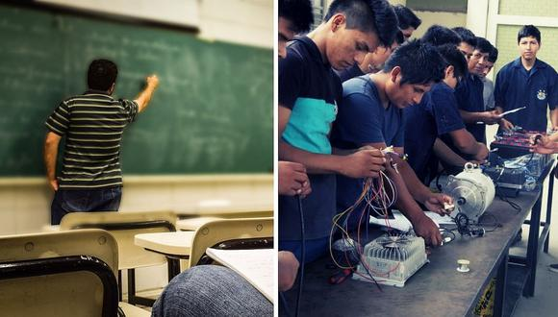
I. EXPOSICIÓN DE MOTIVOS
La necesidad de presentar este proyecto de Ley, es por la situación que viven miles de profesionales de la educación superior no universitaria, respecto a su estabilidad laboral.
Los docentes contratados, anualmente postulan para ocupar una plaza orgánica presupuestada que vienen por años ocupando y, que a pesar de los años transcurridos no se ha dispuesto el nombramiento respectivo; situación que afecta su estabilidad económica, emocional, familiar, laboral y sus limitaciones de acceso a la carrera pública.

Slide 5
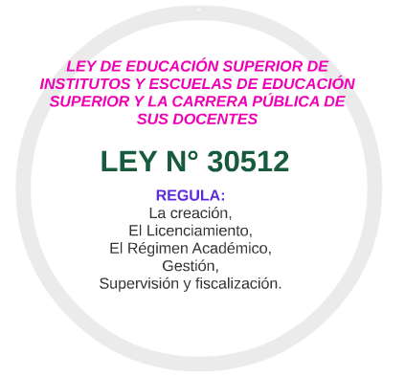
Se busca incorporar excepcionalmente en la Ley 30512, Ley de Institutos y Escuelas de Educación Superior y de la Carrera Pública de sus Docentes en el Artículo 71°, Ingreso a la Carrera Pública del Docente, al Programa de incorporación progresiva a la Carrera Pública, a quienes se ha dado un trato diferente en relación a los docentes de los Centros de Educación Básica Regular, donde anualmente se realizan concursos para nombramiento.

Slide 6
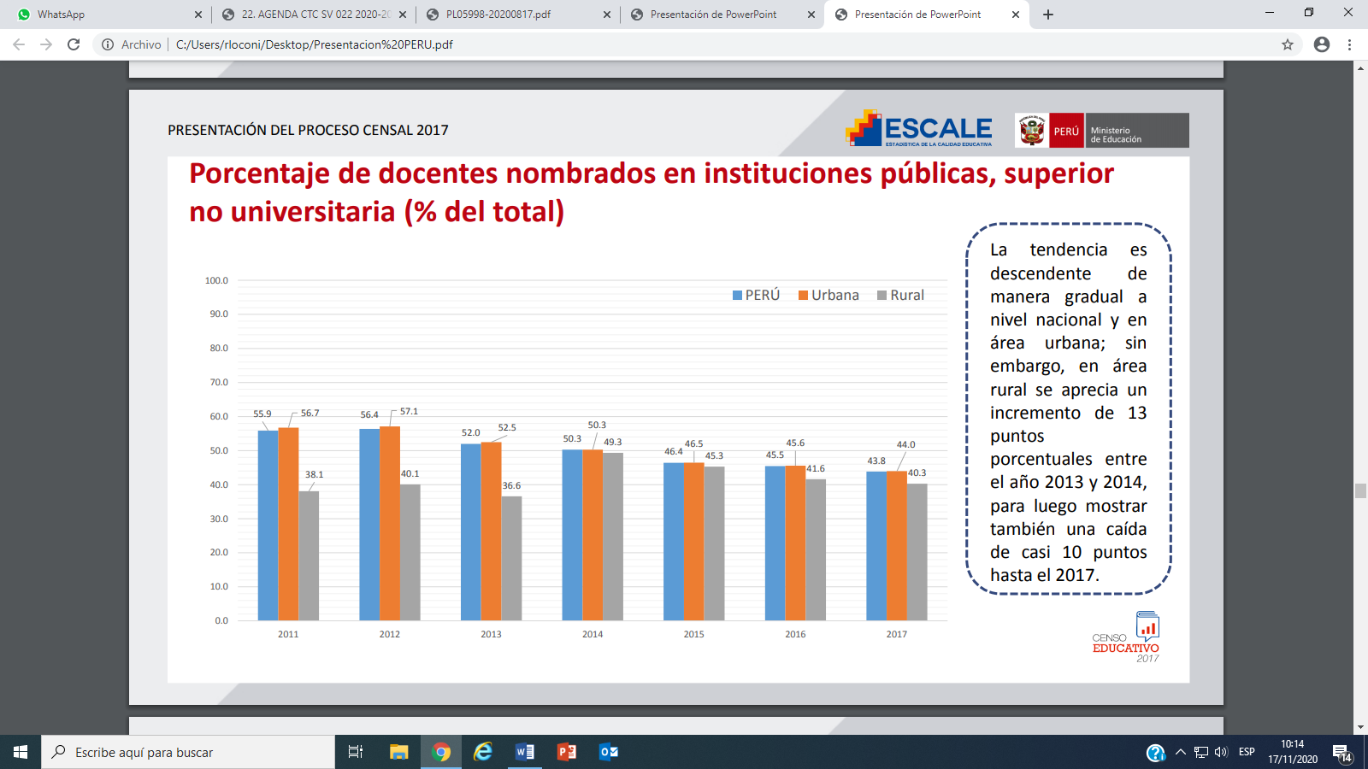
Es importante señalar que en el Censo Educativo 2017 se evidenció que solamente el 43.8% de los docentes de Instituciones Públicas Superior no universitaria, eran nombrados y en comparación con el año 2011 estos porcentajes vienen descendiendo tal como se advierte del cuadro siguiente:

Slide 7
Es necesario precisar que desde el año 2002, no se llevan a cabo concursos públicos para nombramiento y cada año cesan docentes nombrados y además se advierte que hay un alto porcentaje de docentes que están a puertas de jubilarse, cuyas plazas se cubren únicamente por contrato.

Slide 8
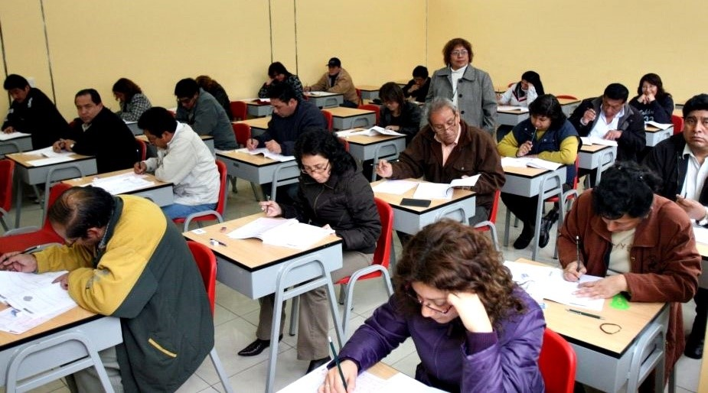
El propósito de este proyecto de Ley es que, los docentes contratados de los Institutos y Escuelas de Educación Superior Pública, sean incorporados de manera progresiva a la Carrera Pública de Docentes siempre que cumplan los requisitos que garanticen su idoneidad profesional para el cargo.

Slide 9
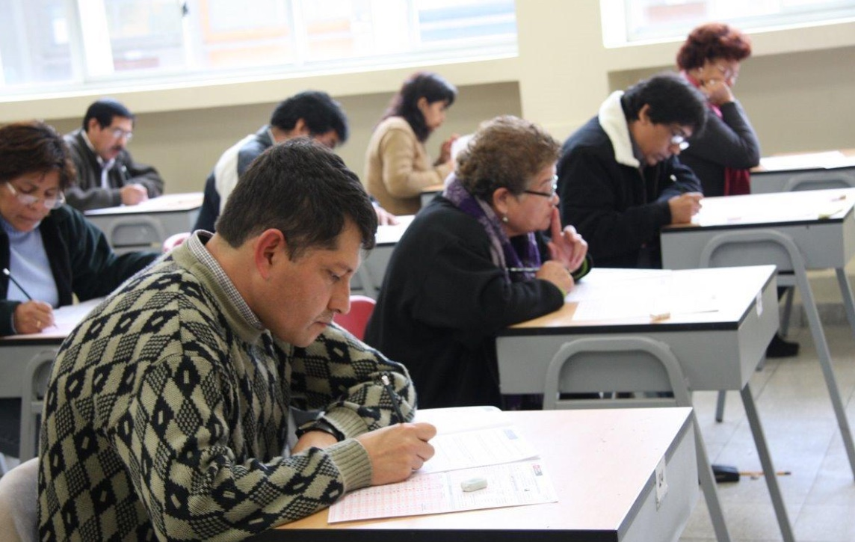
Este proyecto respeta el principio de la meritocracia, y también el de igualdad de oportunidades previsto en la Ley 30057, requiere que el ingreso a la función pública, y a la docencia, sea previo concurso público, buscándose con ello que el acceso sea atractivo para contar con los más destacados profesionales de los Institutos y Escuelas de Educación Superior Tecnológica y Escuelas de Educación Superior Pedagógica.

Slide 10
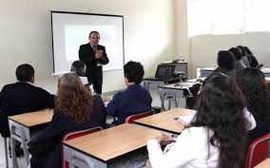
Este Programa de Incorporación Progresiva, está dirigido a los docentes de Institutos y Escuelas de Educación Superior Pública que previamente han sido sometido a concurso para acceder a plazas vacantes de contrato, por más de 5 años consecutivos, hasta el 31 de diciembre del 2020.

Slide 11
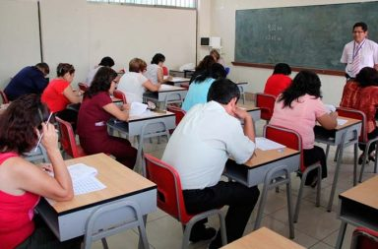
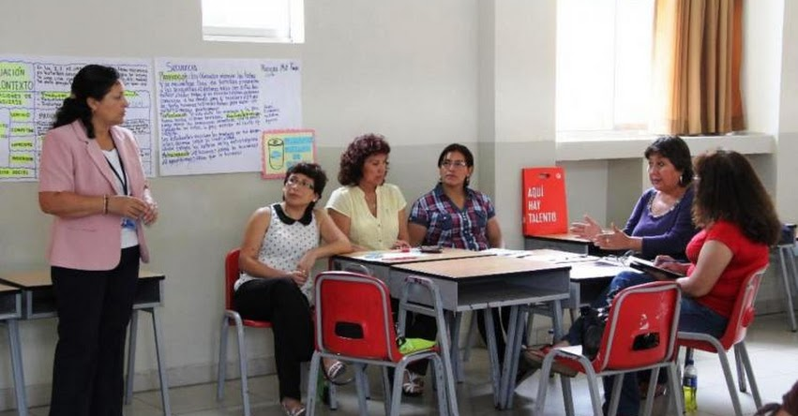
Se propone que el Programa de Incorporación Progresiva se haga en forma simultánea en los Institutos y Escuela de Educación Tecnológicas y Educación Superior Pedagógica, con el fin de llegar cubrir en un plazo máximo de 3 años, de manera gradual y ordenada todas las plazas disponibles y evitar que algunos docentes pretendan solicitar su incorporación en varios institutos a la vez.
El plazo de 3 años permitirá a los sectores competentes prever todas las medidas administrativas necesarias.

Slide 12
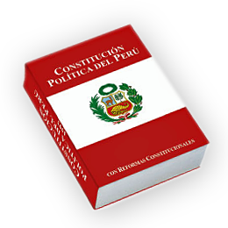

II. BASE LEGAL
Constitución Política del Perú
Ley 28044, Ley General de Educación
Ley 30057, Ley del Servicio Civil
Ley 30512, Ley de Institutos y Escuelas de Educación Superior y de la Carrera Pública de sus docentes
Decreto Supremo N° 010-2017-Minedu y Reglamento de la Ley N° 30512, Ley de Institutos y Escuelas de Educación Superior y de la Carrera Pública de sus Docentes.
Resolución Ministerial N° 335-2019

Slide 13
III. ANALISIS DE COSTO - BENEFICIO
Teniendo en cuenta que los docentes contratados, vienen cubriendo plazas debidamente presupuestadas y adquieren los mismos derechos remunerativos, por lo que no se incurriría en gastos adicionales en el Tesoro Público, pues no se crearán nuevas plazas.
IV. VINCULACION CON LAS POLITICAS DE ESTADO DEL ACUERDO NACIONAL
El Acuerdo Nacional en su Política de Estado
II Equidad y Justicia Social: como uno de sus objetivos
El número 14, el “Acceso al Empleo , Digno Productivo”
El número 12, “Acceso Universal a una Educación Pública Gratuita y de Calidad”.

Slide 14
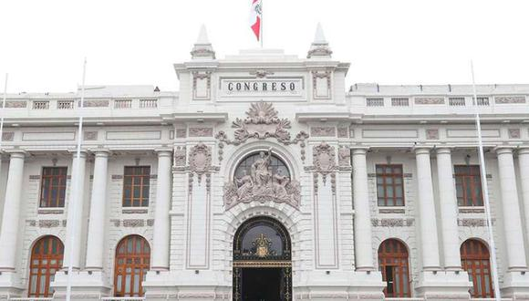
GRACIAS
Rita Elena Ayasta de Díaz
Congresista de la República

